Slide 1


ANÁLISIS DEL SECTOR PANADERO y cafetero
2023
Por: Maynor Hernández

Slide 2

¿Son rentables las cafeterías? ¿Cuáles son las claves para el éxito?

Slide 3
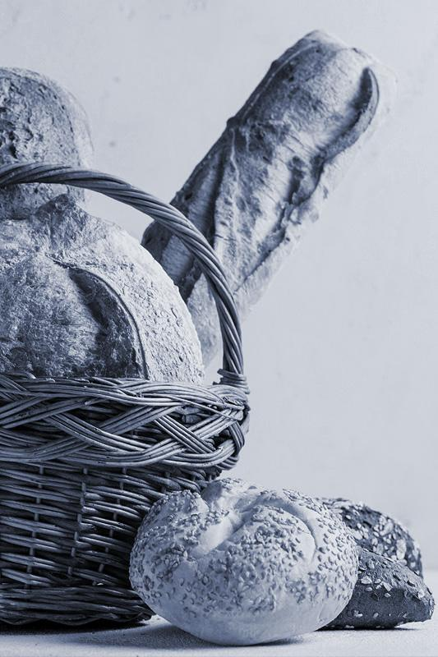
objetivos
01.
02.
Identificar variables importantes que influyen en el resultado del ejercicio (si tiene o no ganancias).
Analizar en qué manera influyen estas variables en el resultado del ejercicio.

Slide 4

metodología

Slide 5

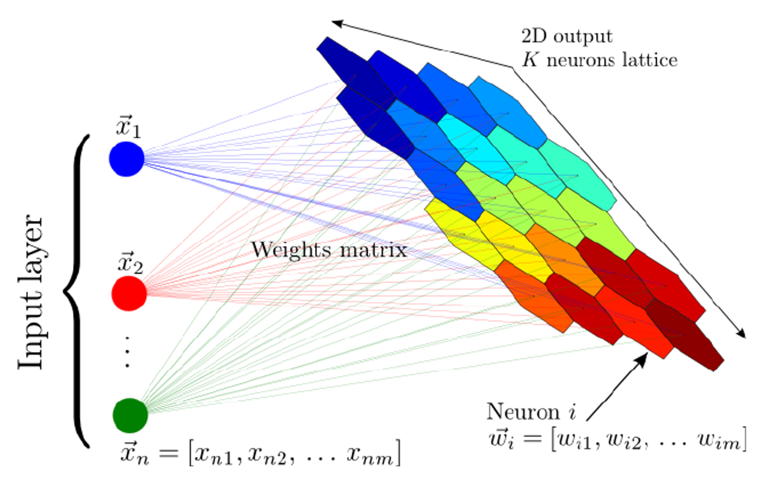
Explicación del Modelo no supervisado: mapas auto-organizativos

Slide 6
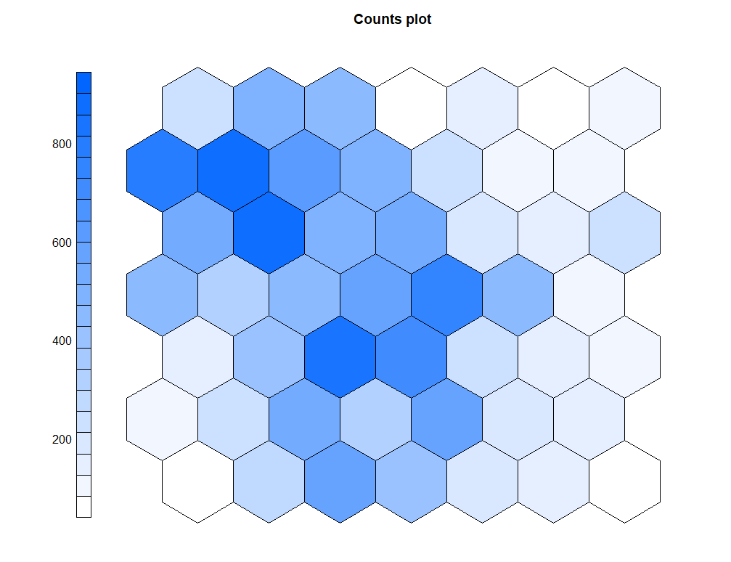
Lectura de los resultados

Slide 7
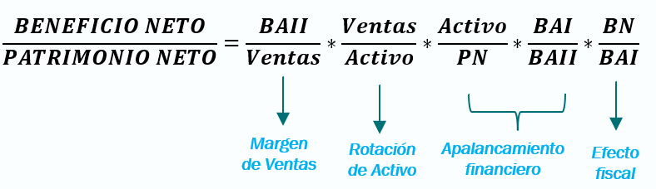
variables

Slide 8
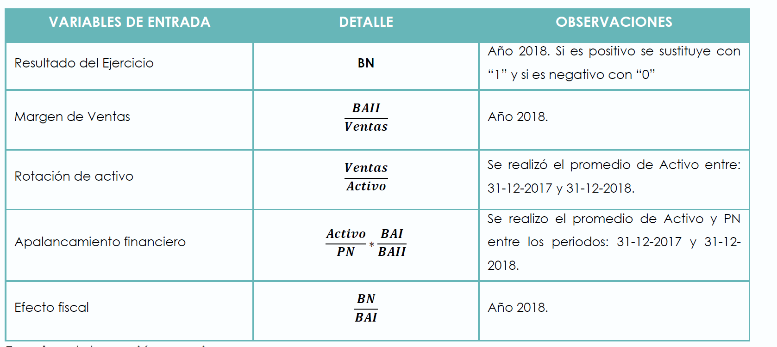
variables

Slide 9

Pre-procesado (preparar la harina)

Slide 10

outliers
“Nadie sabe más hacer pan que el panadero”.

Slide 11
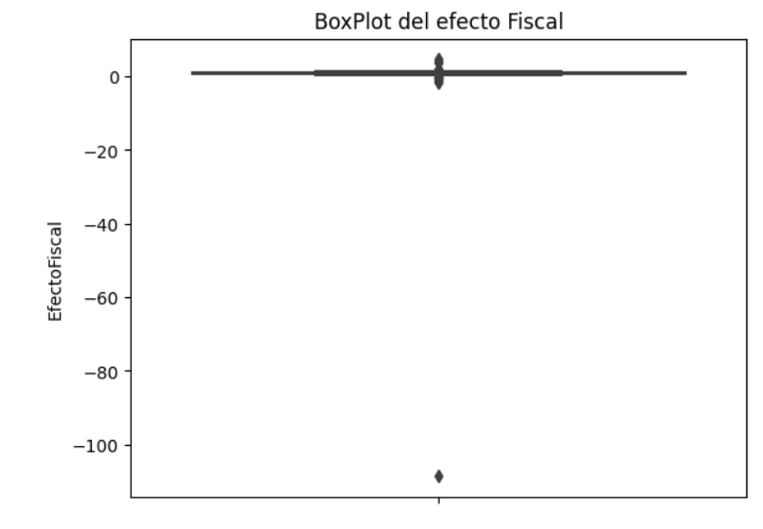
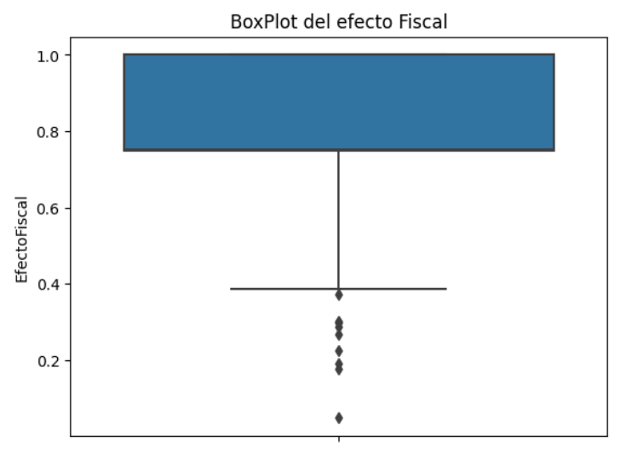
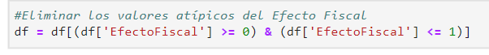
ANTES Y DESPUÉS

Slide 12

Datos de entrada
CARACTERÍSTICAS DE LA RED | VALOR
Variables de entrada | 5
Patrones utilizados | 1820 (Inicialmente 5683* )
Variables de salida | [15*14] = 210
Fuente de datos | SABI
Aplicación utilizada | Python
El cálculo es 5*sqr(1820)=213. Se aproxima a una red de [15*14] = 210.
Vacíos, outliers.

Slide 13
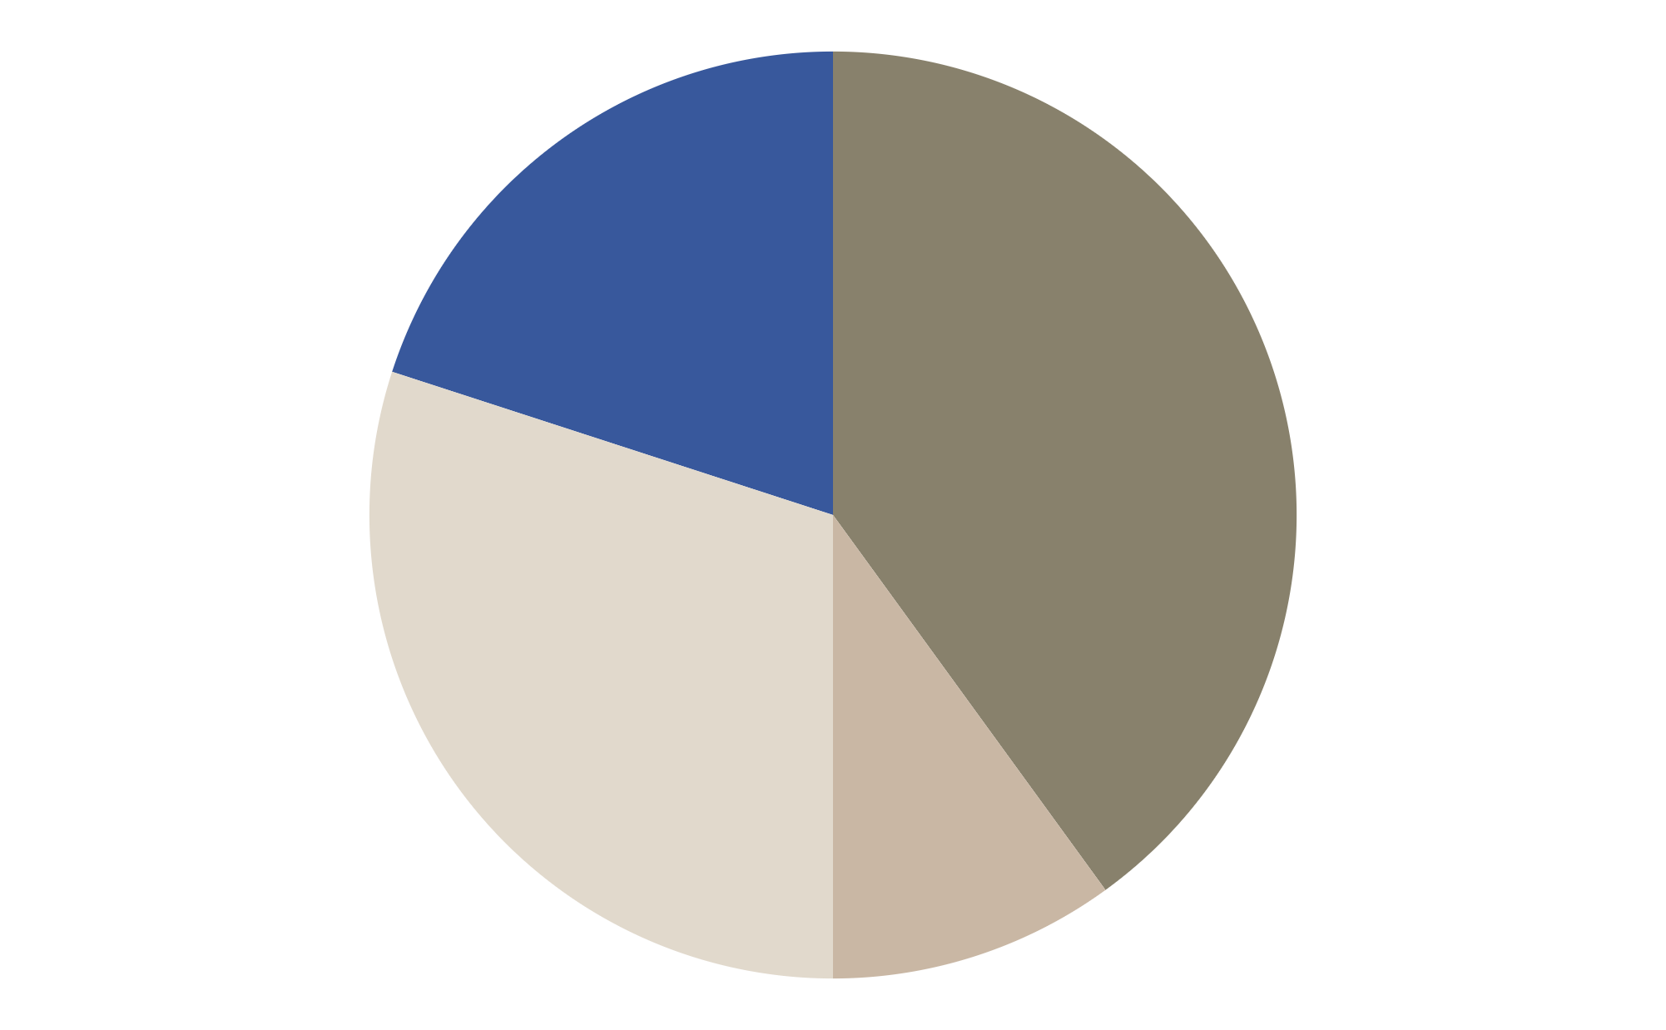
DISTRIBUCIÓN DE DATOS POR COMUNIDAD AUTÓNOMA
33%.
20%
Cataluña
Andalucía(11%) y Galicia (9%)
15%.
32%
Madrid
Resto del país

Slide 14
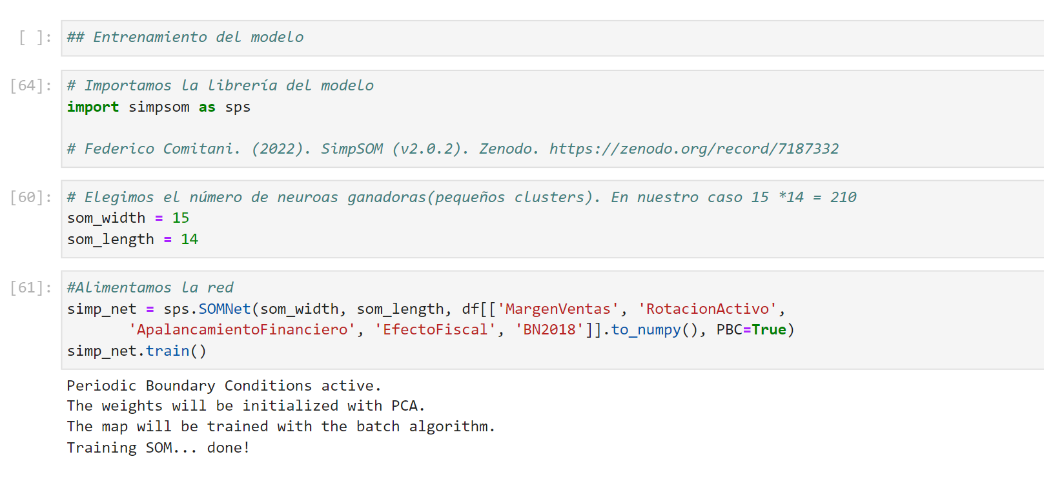
ENTRENAMIENTO DEL MODELO

Slide 15

resultados

Slide 16
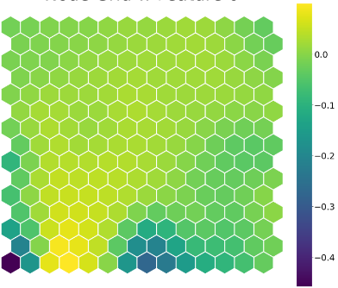
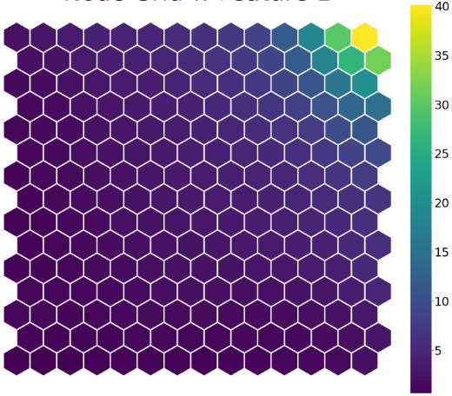

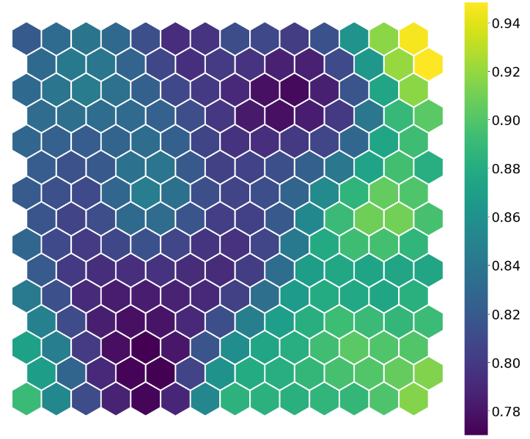
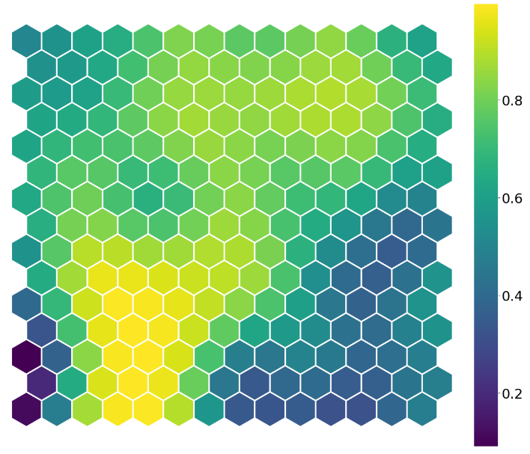
MARGEN VENTAS
ROTACIÓN DE ACTIVO
APAL. FINANCIERO
EFECTO FISCAL
BENEFICIO NETO

Slide 17
MARGEN VENTAS
ROTACIÓN DE ACTIVO
APAL. FINANCIERO
EFECTO FISCAL
BENEFICIO NETO

Slide 18
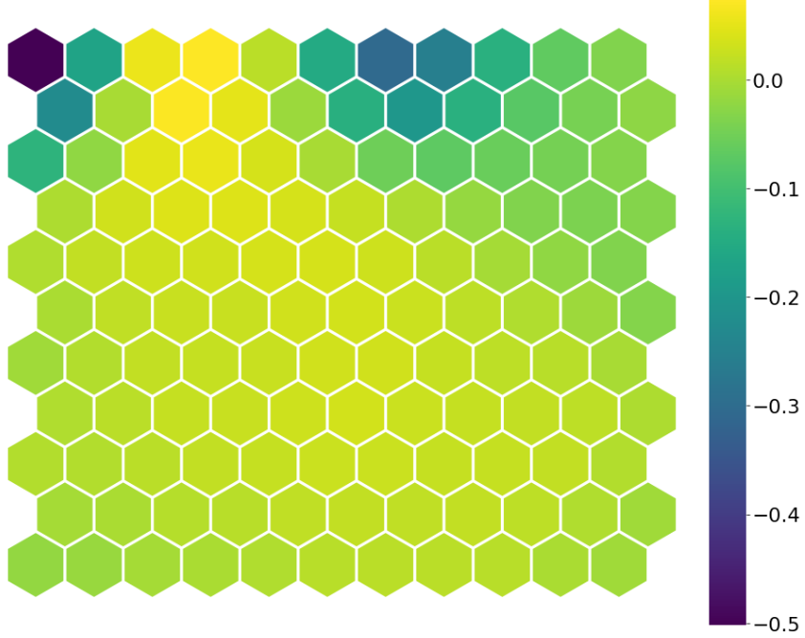
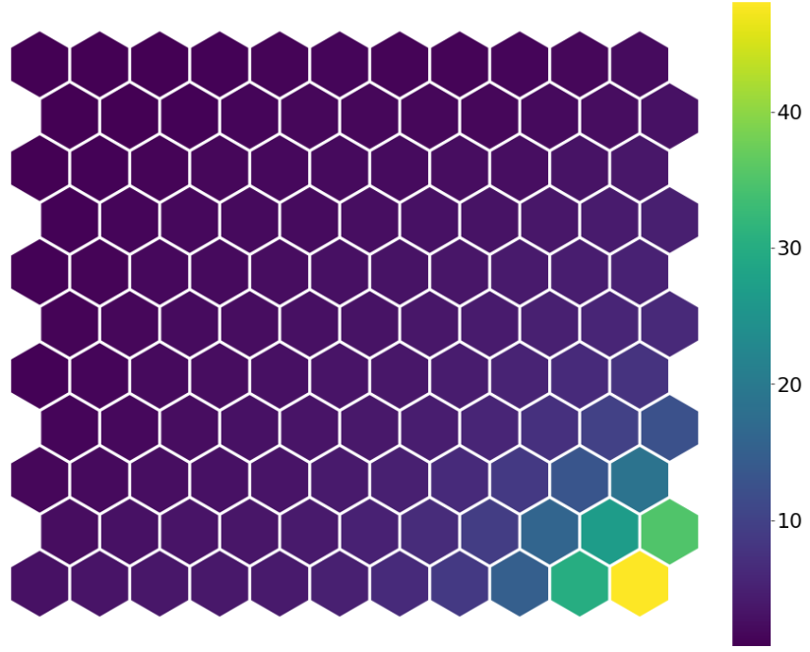

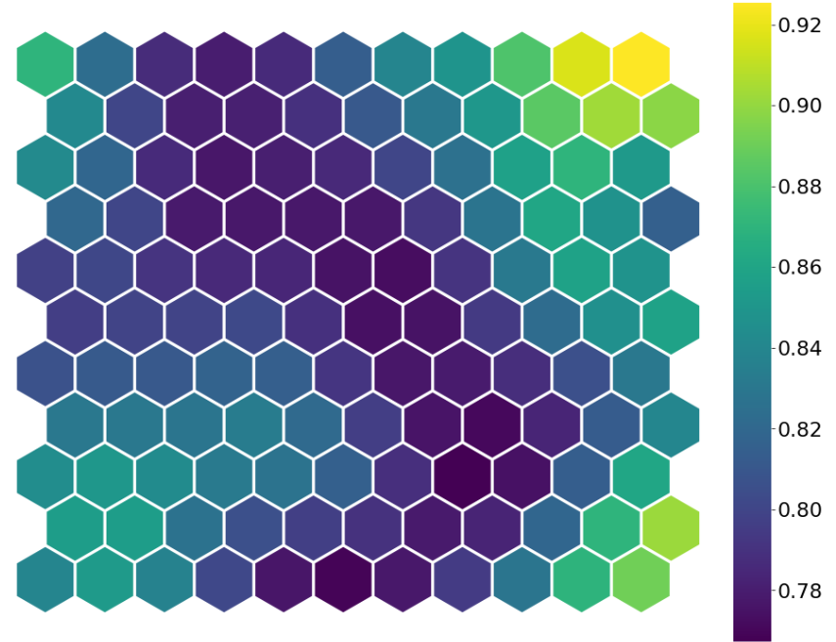
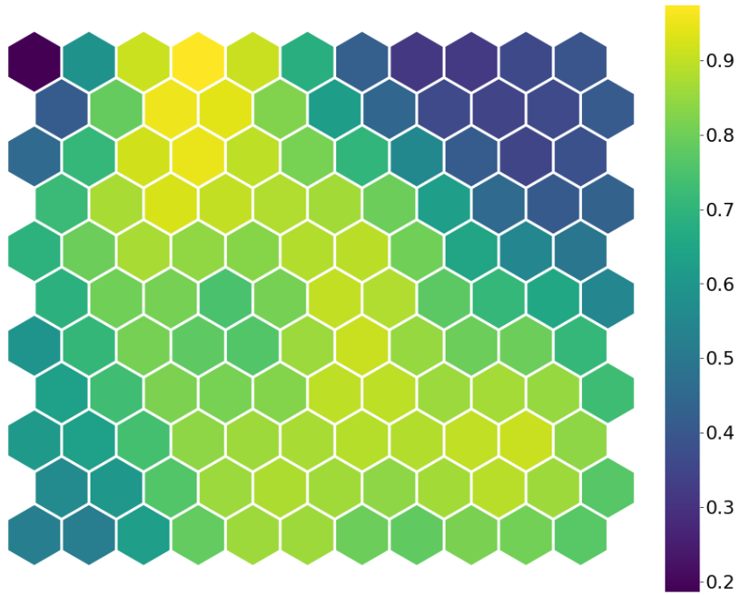
Resultados (cataluña)
MARGEN VENTAS
ROTACIÓN DE ACTIVO
APAL. FINANCIERO
EFECTO FISCAL
BENEFICIO NETO

Slide 19
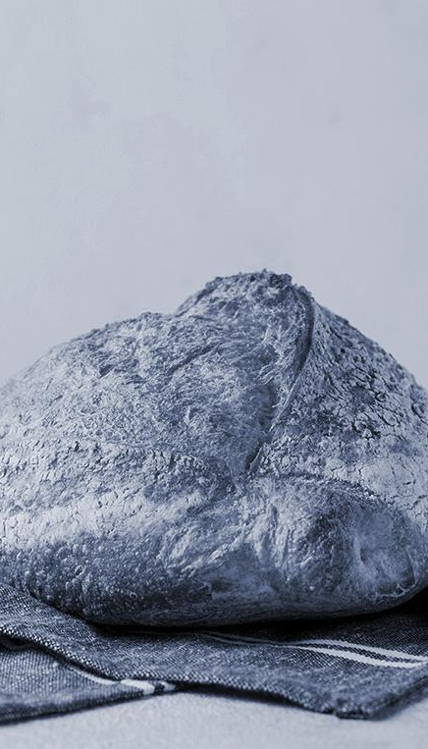
Conclusiones EMPRESAS CON GANANCIAS
19% y 25%
1 -40
Pagan las empresas de impuesto
Veces se rota el activo
>1
>1
Apalancamiento financiero
Margén de venta

Slide 20
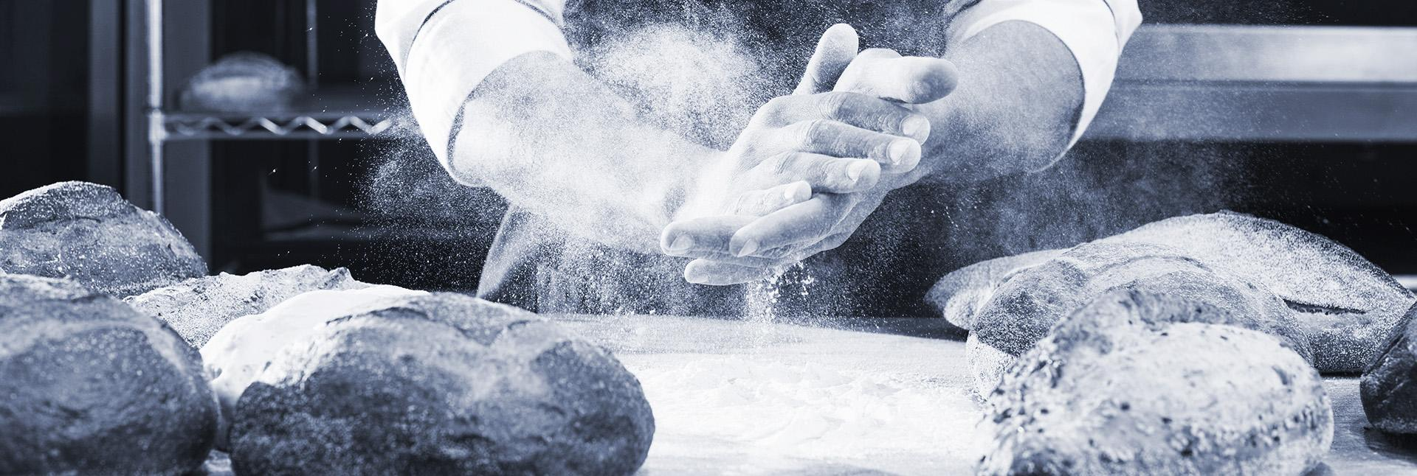
GRACIAS!

